Slide 1

수치해석 HW10 DFT
2018008613 안상욱

Slide 2
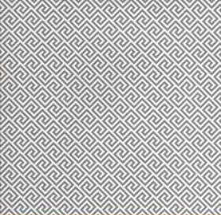


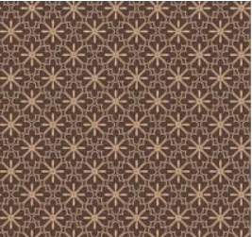
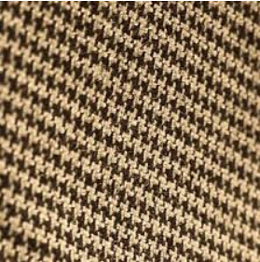
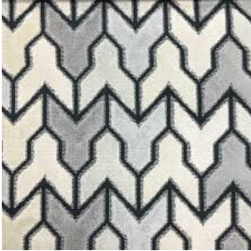

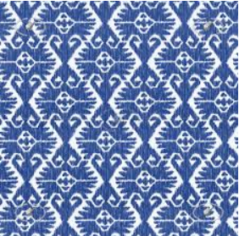
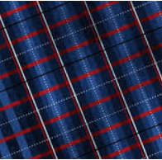
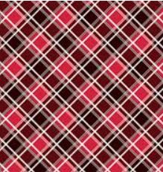
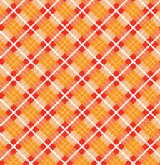
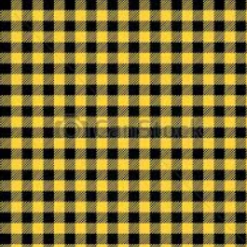
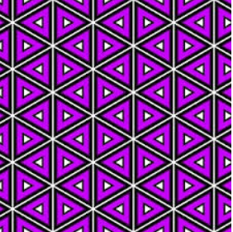
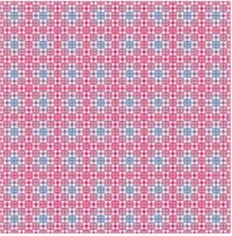
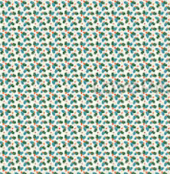
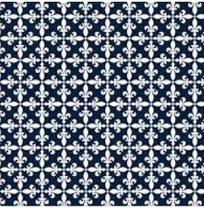


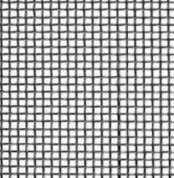

1. Fabric images
다음과 같은 20개의 Fabric image를 선정했고 순서대로 picture1, picture2, … picture20으로 저장했습니다.

Slide 3
2. 전반적인 테스트 방법
우선적으로 하나의 그림을 읽어옵니다. 그리고 그 그림에서 임의로 5개의 64x64 그림으로 떼어냅니다.
떼어낸 5개의 64x64 그림에서 각각 magnitude를 구해 magnitude1_1부터 magnitude1_5로 이름짓습니다. 이 5개의 magnitude를 평균을 낸 magnitude1를 구합니다. 이 magnitude1에서 DC component를 제외하고 가장 coefficient가 큰 5개의 성분을 찾아내서 이 성분의 위치를 각각 구합니다. 각각의 5개의 성분의 위치에서의 magnitude 평균값과 각각의 5개의 magnitude에서의 5개의 성분 위치의 차이를 구해 가장 차이가 큰 값을 구합니다.
테스트를 해 볼 때에는 임의의 사진을 읽어온 뒤 이 사진에서 64x64 패턴을 임의로 정합니다. 이 패턴에서 위에서 구한 5개의 위치에서 magnitude의 평균과의 차이를 구해 이 값들이 위에서 선정한 5개의 magnitude와의 차이와 유사한 값을 가지는지를 갖고 같은 그림인지를 판단했습니다.

Slide 4
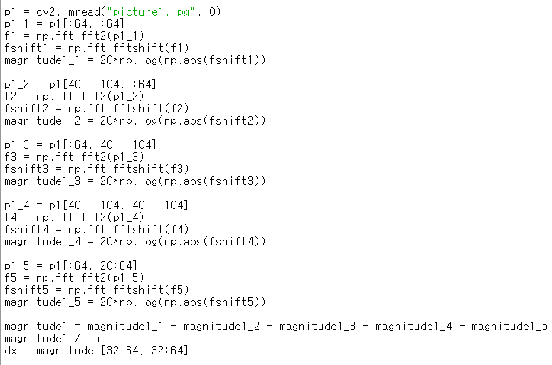
3. 코드 구성
Picture1부터 picture20까지를 한 번씩 다 테스트해 보았습니다. 읽어온 fabric pattern를 임의로 5개의 64x64 크기로 잘라 각각의 magnitude를 구해 magnitude1_1부터 magnitude1_5까지 이름지었습니다. 그리고 이 다섯개의 magnitude의 평균을 구해 magnitude1에 저장해 놓았습니다. 그리고 magnitude1의 1사분면을 dx라는 변수에 저장해 놓았습니다.

Slide 5
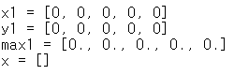
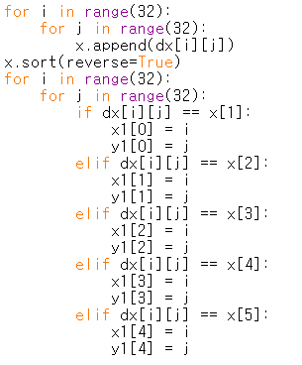
3. 코드 구성
먼저 코드 상단에 x1, y1, max1, x라는 배열을 선언했습니다. X1, y1은 각각 magnitude의 평균에서 가장 큰 coefficient를 가지는 5개의 성분의 위치를 저장하는 변수이고, x는 1사분면에 저장했던 dx의 값을 1차원으로 바꿔준 후 정렬해서 가장 큰 5개의 coefficient를 구하기 위한 배열입니다. Max1이라는 배열은 각각의 x1[i], y1[i] 위치에서 magnitude의 평균에서의 성분값과 각각의 5개의 magnitude와의 성분값의 차의 절댓값 중 가장 큰 값을 저장했습니다.
아래 for문에서는 dx를 x라는 배열에 1차원으로 저장한 뒤 정렬해서 가장 큰 5개의 coefficient의 위치를 x1과 y1에 저장하는 코드입니다.

Slide 6
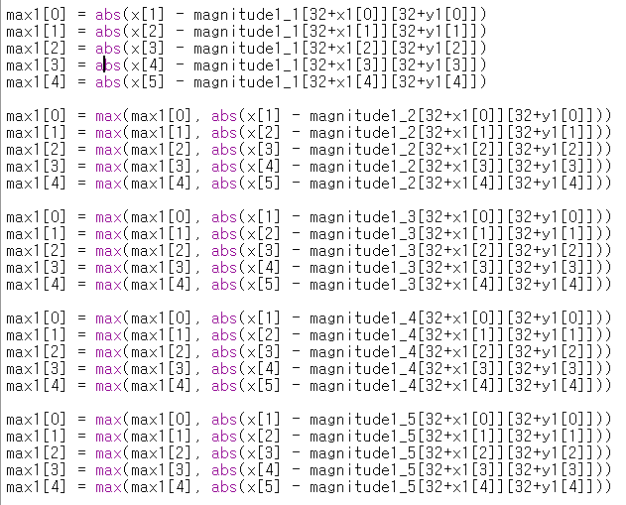
3. 코드 구성
그 다음 각각의 위치에서 magnitude의 평균과 각각의 magnitud값의 차이 중 가장 큰 값을 max1배열에 각각 저장했습니다.

Slide 7
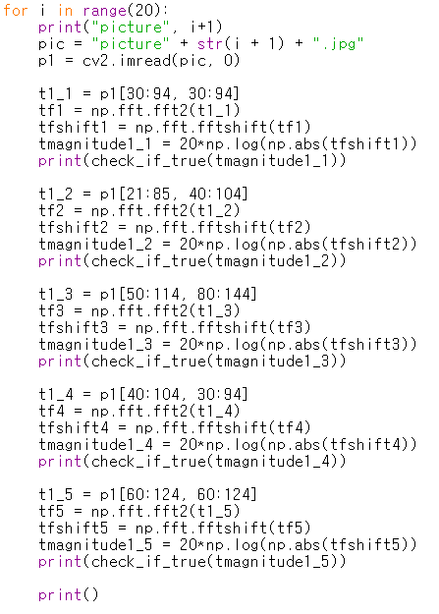
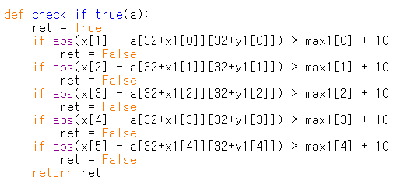
3. 코드 구성
이렇게 하나의 picture를 가지고 max, x1, y1배열을 만든 후 20개의 그림을 모두 가지고 임의의 64x64 패턴을 만들어서 이 패턴이 위의 picture로 만든 패턴과 동일한 패턴인지를 체크해봤습니다.
앞에서 구한 max1값에 10을 더한 값보다 오차가 크지 않으면 같은 picture로 판단했습니다.

Slide 8
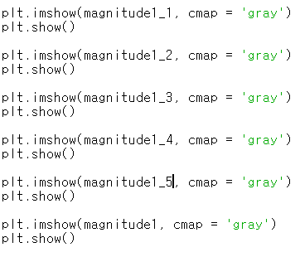
3. 코드 구성
그리고 위에서 구한 5개의 magnitude와 이것들의 평균을 이미지로 출력해 보았습니다.

Slide 9
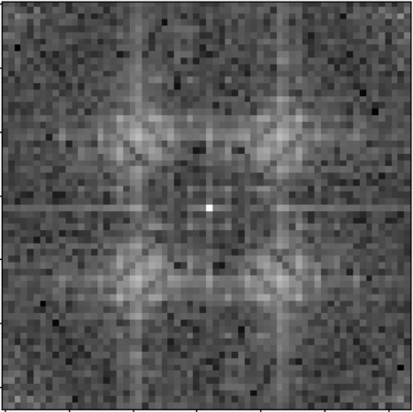
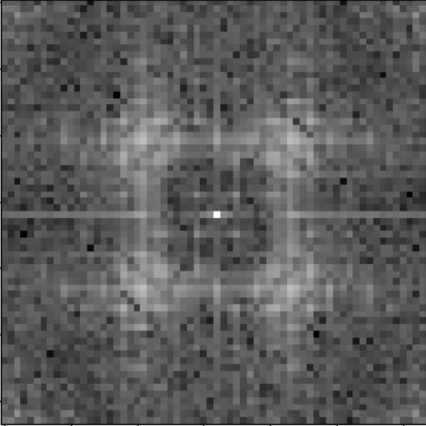
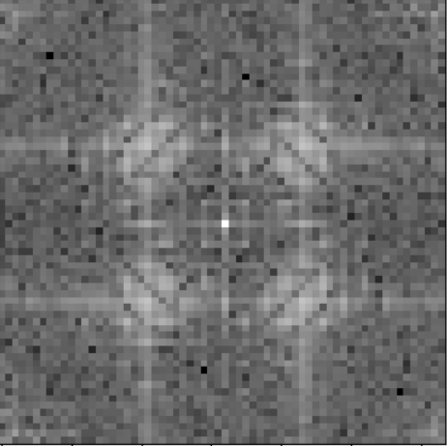
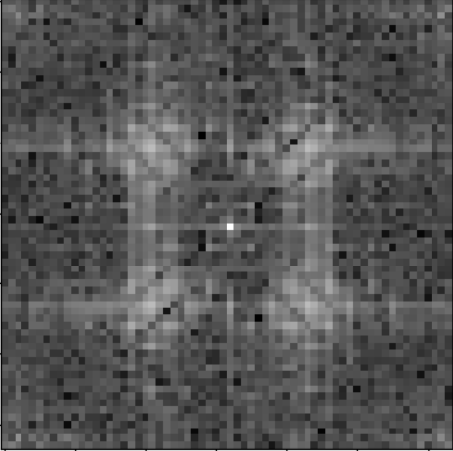
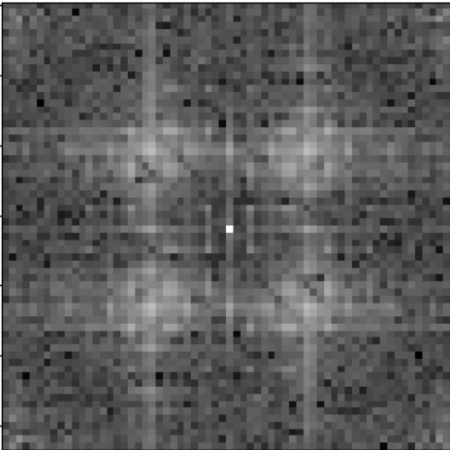
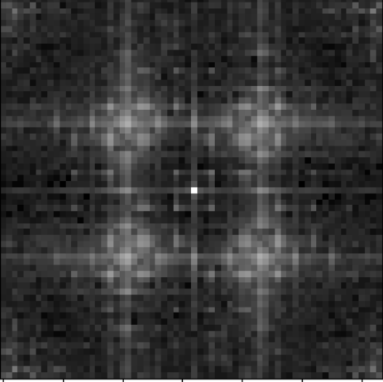
4. 실행 결과
Picture1에서 임의로 선택한 5개의 magnitude와 이 5개의 평균을 구한 magnitude입니다.

Slide 10
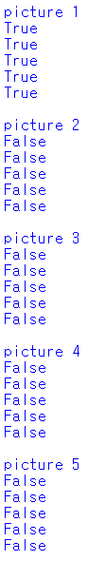
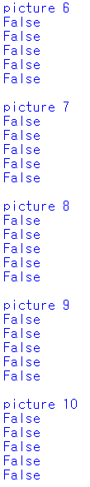
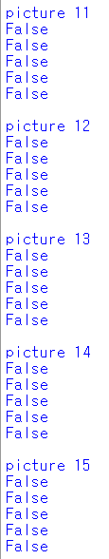
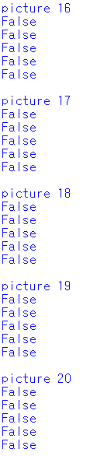
4. 실행 결과
Picture1에서 테스트해본 결과 picture1에서 임의로 추출한 5개의 패턴은 True로 picture1과 일치한다는 결과가 나왔고 나머지 picture에서는 False로 일치하지 않는다는 결과가 나옴을 알 수 있었습니다.

Slide 11
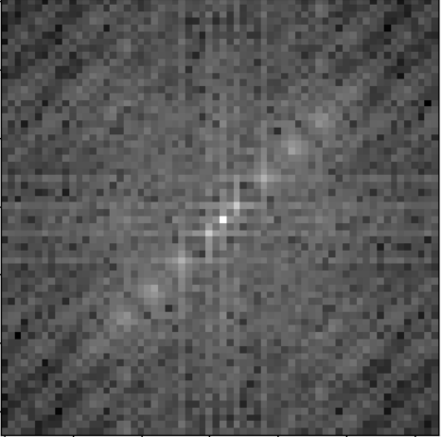
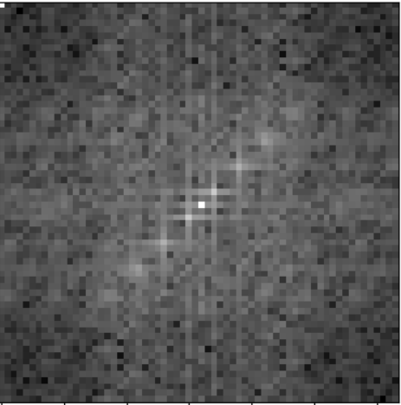
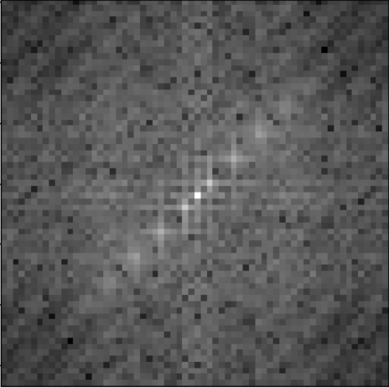
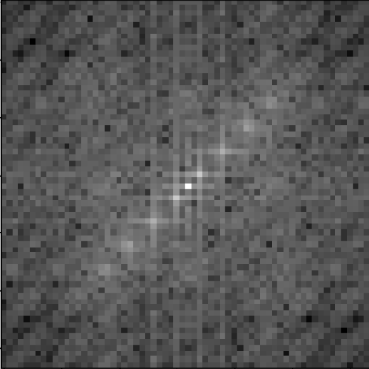
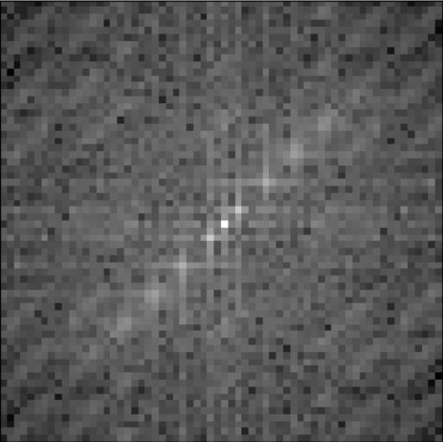
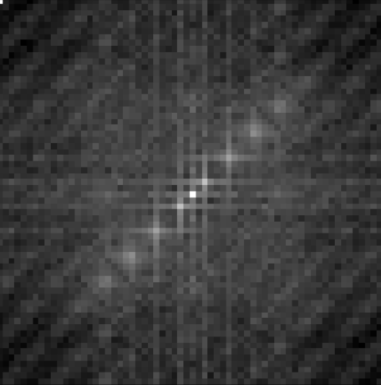
4. 실행 결과
Picture2에서 임의로 선택한 5개의 magnitude와 이 5개의 평균을 구한 magnitude입니다.

Slide 12
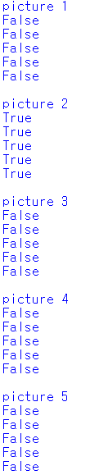
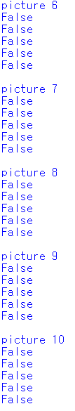
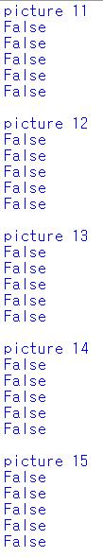
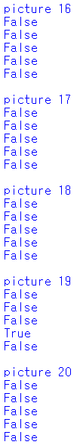
4. 실행 결과
Picture2에서 테스트해본 결과 picture2에서 임의로 추출한 5개의 패턴은 True로 picture2과 일치한다는 결과가 나왔고 나머지 picture에서는 picture19에서 하나를 제외하고는 False로 일치하지 않는다는 결과가 나옴을 알 수 있었습니다.

Slide 13
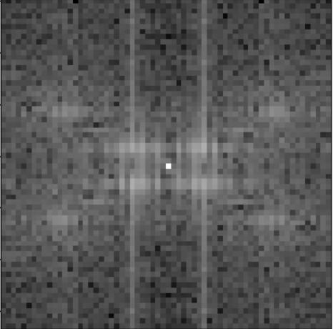
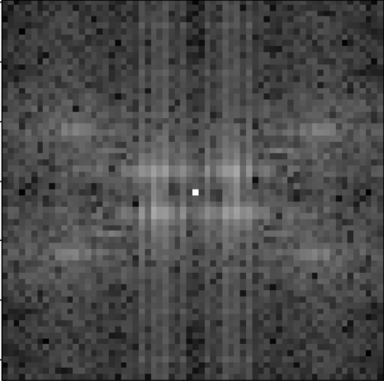
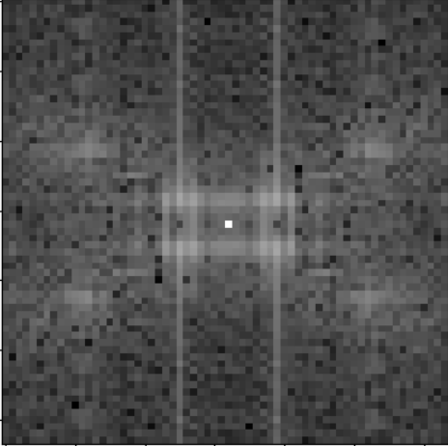
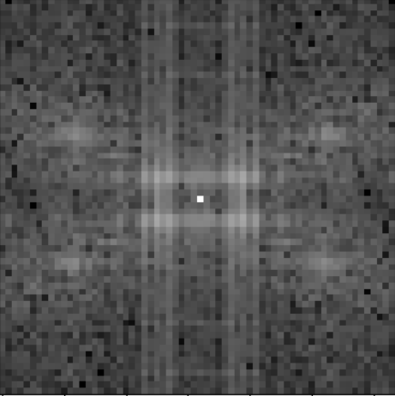
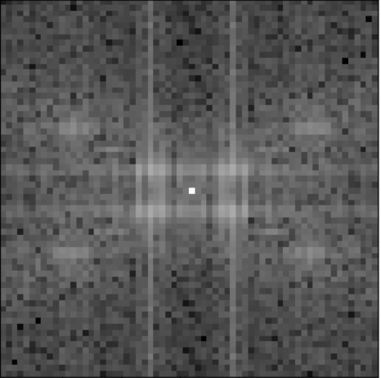
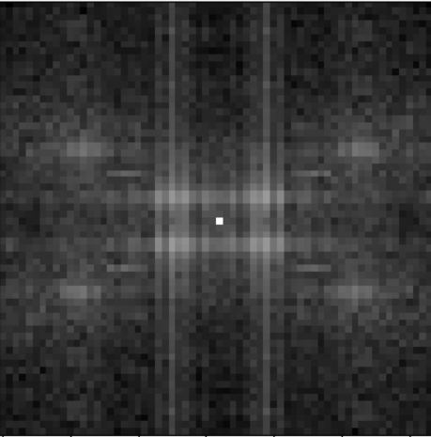
4. 실행 결과
Picture3에서 임의로 선택한 5개의 magnitude와 이 5개의 평균을 구한 magnitude입니다.

Slide 14
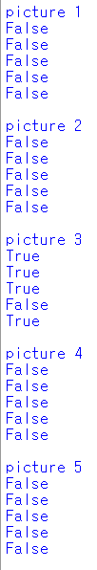
4. 실행 결과
Picture3에서 테스트해본 결과 picture3에서 임의로 추출한 5개의 패턴 중 4개는 True로 picture3과 일치한다는 결과가 나왔고 나머지 picture에서는 False로 일치하지 않는다는 결과가 나옴을 알 수 있었습니다.

Slide 15
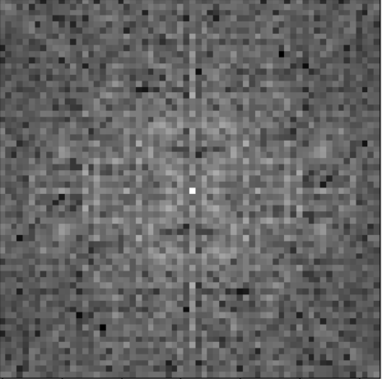
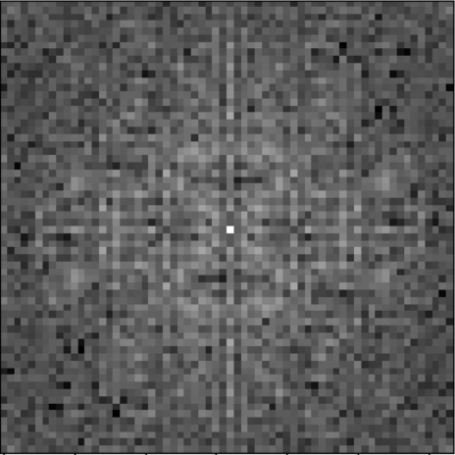




4. 실행 결과
Picture4에서 임의로 선택한 5개의 magnitude와 이 5개의 평균을 구한 magnitude입니다.

Slide 16

4. 실행 결과
Picture4에서 테스트해본 결과 picture4에서 임의로 추출한 5개의 패턴은 True로 picture4와 일치한다는 결과가 나왔고 나머지 picture에서는 False로 일치하지 않는다는 결과가 나옴을 알 수 있었습니다.

Slide 17






4. 실행 결과
Picture5에서 임의로 선택한 5개의 magnitude와 이 5개의 평균을 구한 magnitude입니다.

Slide 18

4. 실행 결과
Picture5에서 테스트해본 결과 picture5에서 임의로 추출한 5개 중 3개의 패턴은 True로 picture5과 일치한다는 결과가 나왔고 나머지 picture에서는 False로 일치하지 않는다는 결과가 나옴을 알 수 있었습니다.

Slide 19






4. 실행 결과
Picture6에서 임의로 선택한 5개의 magnitude와 이 5개의 평균을 구한 magnitude입니다.

Slide 20


4. 실행 결과
Picture6에서 테스트해본 결과 picture6에서 임의로 추출한 5개 중 4개의 패턴은 True로 picture6과 일치한다는 결과가 나왔고 나머지 picture에서는 False로 일치하지 않는다는 결과가 나옴을 알 수 있었습니다.

Slide 21






4. 실행 결과
Picture7에서 임의로 선택한 5개의 magnitude와 이 5개의 평균을 구한 magnitude입니다.

Slide 22

4. 실행 결과
Picture7에서 테스트해본 결과 picture7에서 임의로 추출한 5개의 패턴은 True로 picture7과 일치한다는 결과가 나왔고 나머지 picture에서는 False로 일치하지 않는다는 결과가 나옴을 알 수 있었습니다.

Slide 23






4. 실행 결과
Picture8에서 임의로 선택한 5개의 magnitude와 이 5개의 평균을 구한 magnitude입니다.

Slide 24

4. 실행 결과
Picture8에서 테스트해본 결과 picture8에서 임의로 추출한 5개의 패턴은 True로 picture8과 일치한다는 결과가 나왔고 나머지 picture에서는 False로 일치하지 않는다는 결과가 나옴을 알 수 있었습니다.

Slide 25






4. 실행 결과
Picture9에서 임의로 선택한 5개의 magnitude와 이 5개의 평균을 구한 magnitude입니다.

Slide 26


4. 실행 결과
Picture9에서 테스트해본 결과 picture9에서 임의로 추출한 5개중 4개의 패턴은 True로 picture9과 일치한다는 결과가 나왔고 나머지 picture에서는 picture8 중 하나를 제외하고는 False로 일치하지 않는다는 결과가 나옴을 알 수 있었습니다.

Slide 27






4. 실행 결과
Picture10에서 임의로 선택한 5개의 magnitude와 이 5개의 평균을 구한 magnitude입니다.

Slide 28

4. 실행 결과
Picture10에서 테스트해본 결과 picture10에서 임의로 추출한 5개의 패턴은 True로 picture10과 일치한다는 결과가 나왔고 나머지 picture에서는 False로 일치하지 않는다는 결과가 나옴을 알 수 있었습니다.

Slide 29






4. 실행 결과
Picture11에서 임의로 선택한 5개의 magnitude와 이 5개의 평균을 구한 magnitude입니다.

Slide 30



4. 실행 결과
Picture11에서 테스트해본 결과 picture11에서 임의로 추출한 5개의 패턴은 True로 picture11과 일치한다는 결과가 나왔고 나머지 picture에서는 False로 일치하지 않는다는 결과가 나옴을 알 수 있었습니다.

Slide 31






4. 실행 결과
Picture12에서 임의로 선택한 5개의 magnitude와 이 5개의 평균을 구한 magnitude입니다.

Slide 32

4. 실행 결과
Picture12에서 테스트해본 결과 picture12에서 임의로 추출한 5개의 패턴은 True로 picture12과 일치한다는 결과가 나왔고 나머지 picture에서는 False로 일치하지 않는다는 결과가 나옴을 알 수 있었습니다.

Slide 33






4. 실행 결과
Picture13에서 임의로 선택한 5개의 magnitude와 이 5개의 평균을 구한 magnitude입니다.

Slide 34

4. 실행 결과
Picture13에서 테스트해본 결과 picture13에서 임의로 추출한 5개의 패턴은 True로 picture13과 일치한다는 결과가 나왔고 나머지 picture에서는 False로 일치하지 않는다는 결과가 나옴을 알 수 있었습니다.

Slide 35






4. 실행 결과
Picture14에서 임의로 선택한 5개의 magnitude와 이 5개의 평균을 구한 magnitude입니다.

Slide 36

4. 실행 결과
Picture14에서 테스트해본 결과 picture14에서 임의로 추출한 5개의 패턴은 True로 picture14과 일치한다는 결과가 나왔고 나머지 picture에서는 False로 일치하지 않는다는 결과가 나옴을 알 수 있었습니다.

Slide 37






4. 실행 결과
Picture15에서 임의로 선택한 5개의 magnitude와 이 5개의 평균을 구한 magnitude입니다.

Slide 38

4. 실행 결과
Picture15에서 테스트해본 결과 picture15에서 임의로 추출한 5개의 패턴은 True로 picture15과 일치한다는 결과가 나왔고 나머지 picture에서는 False로 일치하지 않는다는 결과가 나옴을 알 수 있었습니다.

Slide 39






4. 실행 결과
Picture16에서 임의로 선택한 5개의 magnitude와 이 5개의 평균을 구한 magnitude입니다.

Slide 40

4. 실행 결과
Picture16에서 테스트해본 결과 picture16에서 임의로 추출한 5개중 4개의 패턴은 True로 picture16과 일치한다는 결과가 나왔고 나머지 picture에서는 False로 일치하지 않는다는 결과가 나옴을 알 수 있었습니다.

Slide 41






4. 실행 결과
Picture17에서 임의로 선택한 5개의 magnitude와 이 5개의 평균을 구한 magnitude입니다.

Slide 42

4. 실행 결과
Picture17에서 테스트해본 결과 picture17에서 임의로 추출한 5개의 패턴은 True로 picture17과 일치한다는 결과가 나왔고 나머지 picture에서는 False로 일치하지 않는다는 결과가 나옴을 알 수 있었습니다.

Slide 43






4. 실행 결과
Picture18에서 임의로 선택한 5개의 magnitude와 이 5개의 평균을 구한 magnitude입니다.

Slide 44

4. 실행 결과
Picture18에서 테스트해본 결과 picture18에서 임의로 추출한 5개의 패턴은 True로 picture18과 일치한다는 결과가 나왔고 나머지 picture에서는 False로 일치하지 않는다는 결과가 나옴을 알 수 있었습니다.

Slide 45






4. 실행 결과
Picture19에서 임의로 선택한 5개의 magnitude와 이 5개의 평균을 구한 magnitude입니다.

Slide 46

4. 실행 결과
Picture19에서 테스트해본 결과 picture19에서 임의로 추출한 5개의 패턴은 True로 picture19과 일치한다는 결과가 나왔고 나머지 picture에서는 False로 일치하지 않는다는 결과가 나옴을 알 수 있었습니다.

Slide 47






4. 실행 결과
Picture20에서 임의로 선택한 5개의 magnitude와 이 5개의 평균을 구한 magnitude입니다.

Slide 48

4. 실행 결과
Picture1에서 테스트해본 결과 picture1에서 임의로 추출한 5개의 패턴은 True로 picture1과 일치한다는 결과가 나왔고 나머지 picture에서는 False로 일치하지 않는다는 결과가 나옴을 알 수 있었습니다.

Slide 49
5. 결과 분석
각각의 패턴에 대해 magnitude를 구했을 때 picture에서 어느 부분의 64x64 패턴을 선택하더라도 거의 유사한 모양의 magnitude를 가짐을 확인할 수 있었습니다. 그리고 이 magnitude는 패턴에서 무늬의 변화가 큰 방향으로 흰 선이 생기는 것을 확인해 볼 수 있었습니다.
각각의 picture에서 20개의 picture마다 5개의 test씩을 진행해 picture마다 100개의 test, 총 2000개의 test를 진행해 본 결과 picture2에서 1개, picture3에서 1개, picture5에서 2개, picture6에서 1개, picture9에서 2개, picture16에서 1개의 오차가 발생한 것을 확인해 볼 수 있었습니다. 이 때 테스트는 99.6%의 정확도를 가짐을 확인해 볼 수 있었습니다.
이번 테스트를 통해 같은 모양의 패턴을 magnitude를 이용하여 높은 확률의 정확도를 가지고 찾아낼 수 있음을 확인해 볼 수 있었습니다.

